Slide 1

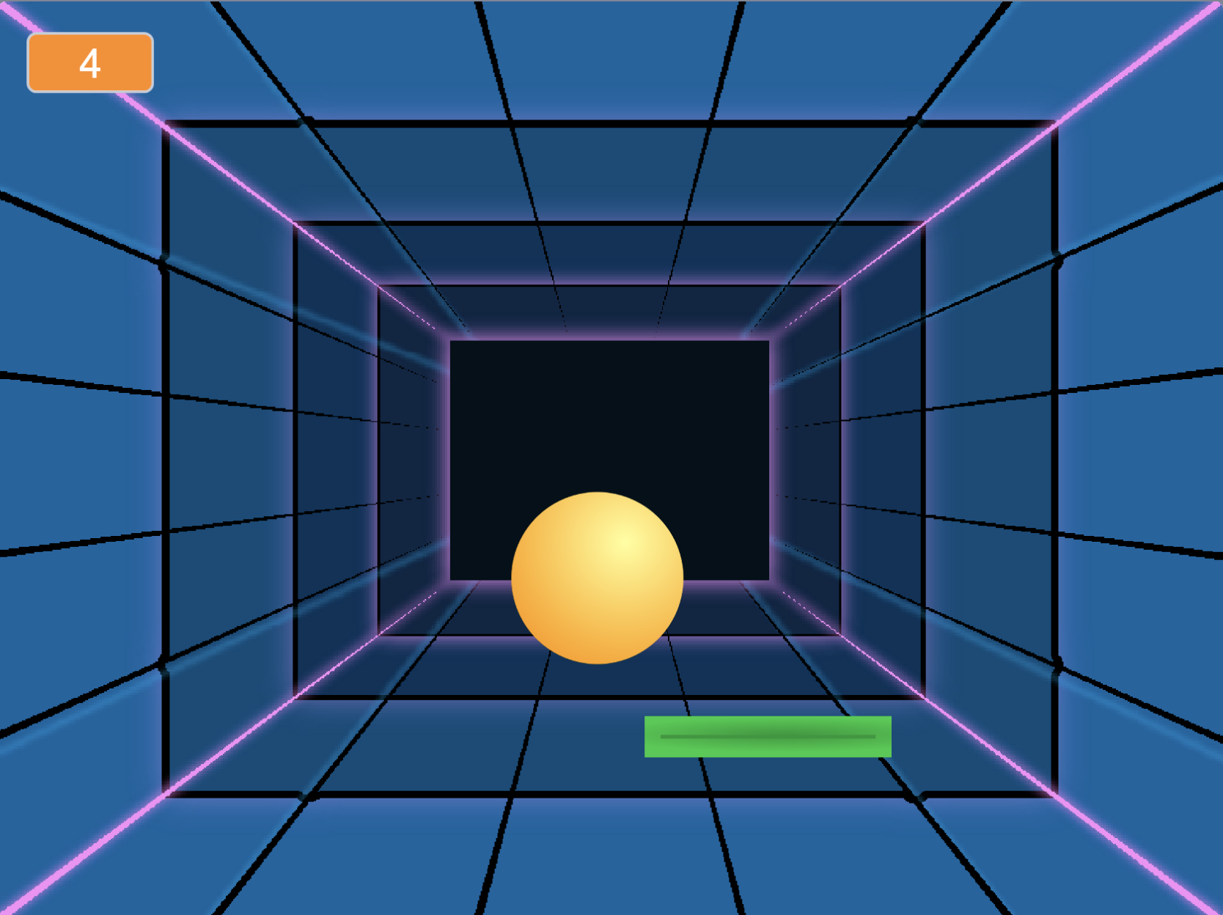
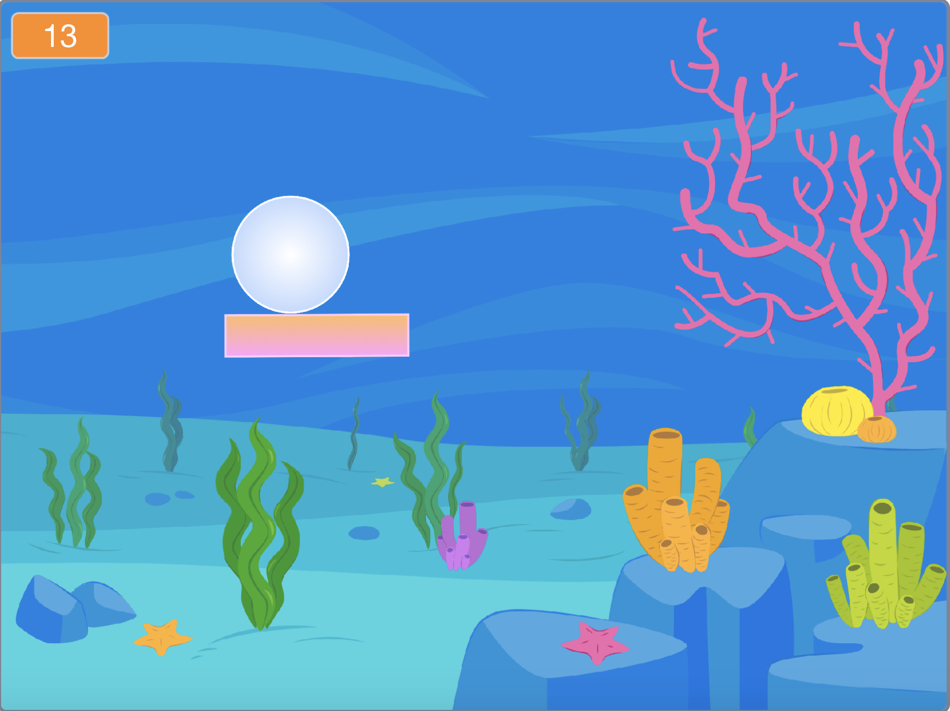

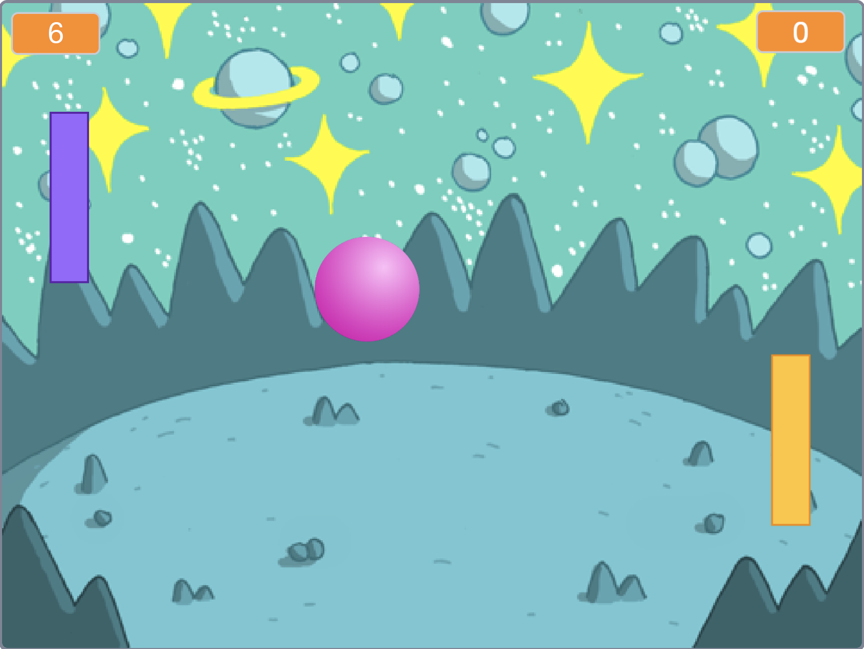
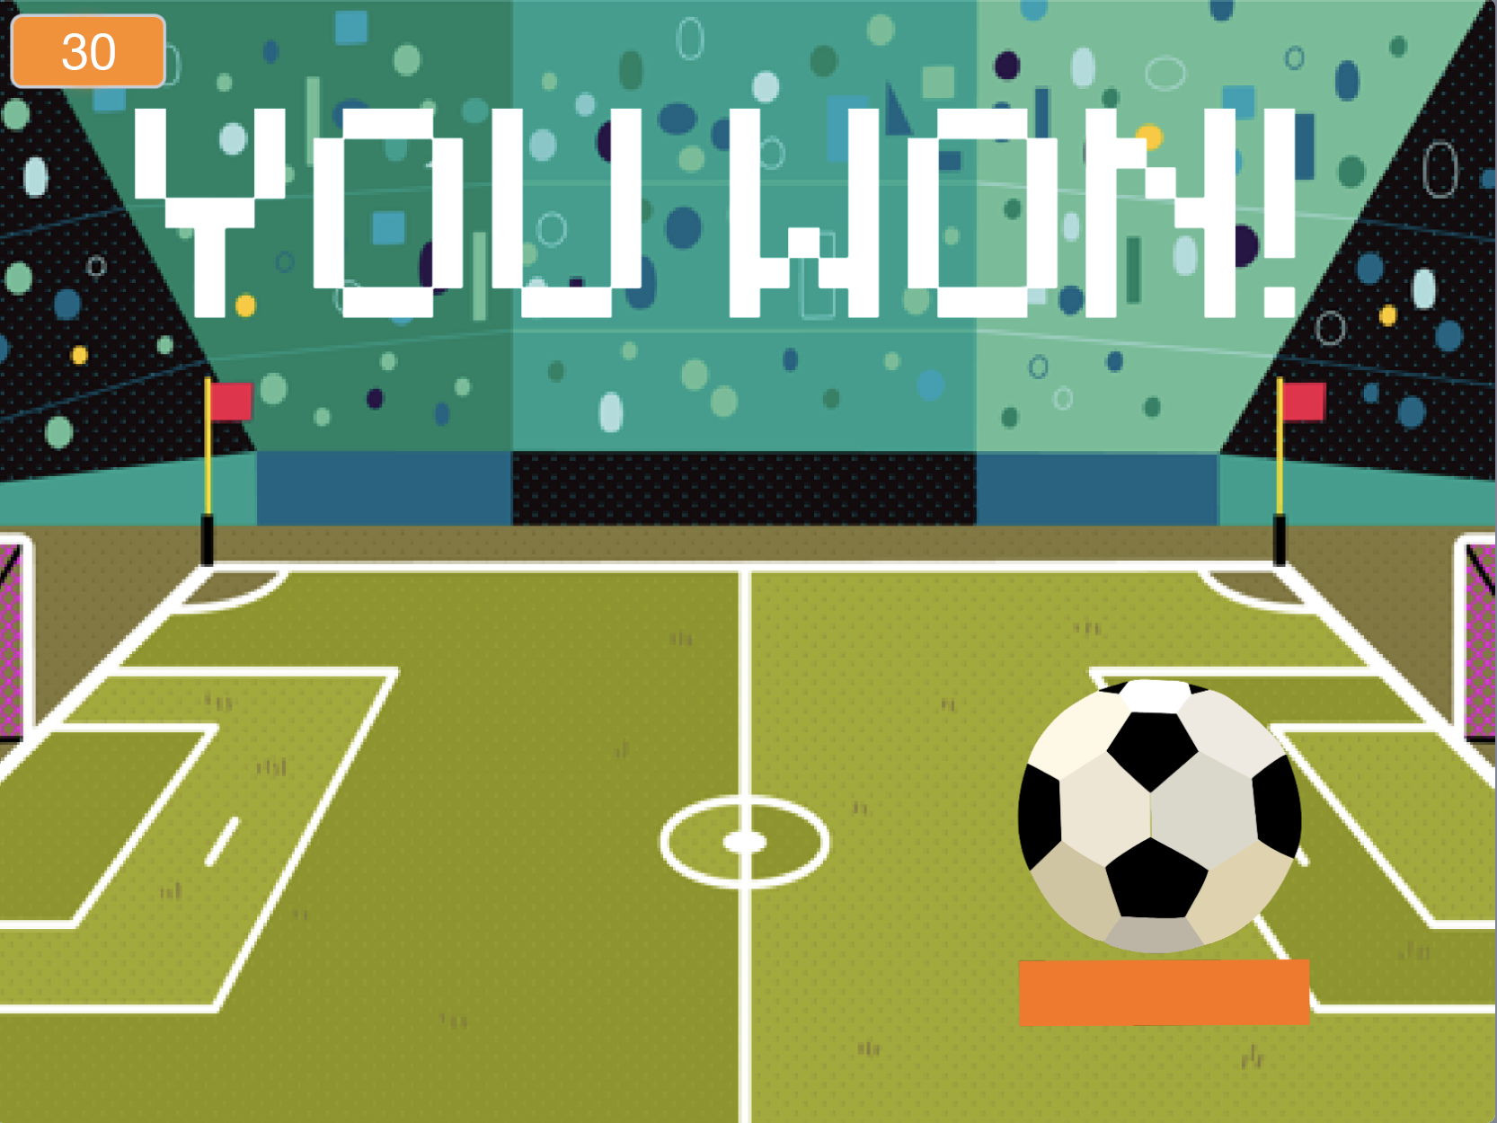

بازی پینگ پونگ
یک بازی پینگ پونگ بسازید و امتیاز بگیرید تا برنده شوید.
scratch.mit.edu
مجموعه 6 برگی

Slide 2
برگه‌های بازی پینگ پونگ
به ترتیب از برگه‌های زیر استفاده کنید.
برگشت توپ
حرکت دادن راکت
برگشت توپ از راکت
اتمام بازی
امتیاز دهی
برنده شوید
scratch.mit.edu
مجموعه 6 برگی

Slide 3





برگشت توپ
ساخت توپی که بر روی استیج حرکت می‌کند
مجموعه 6 برگی
1

Slide 4


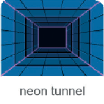


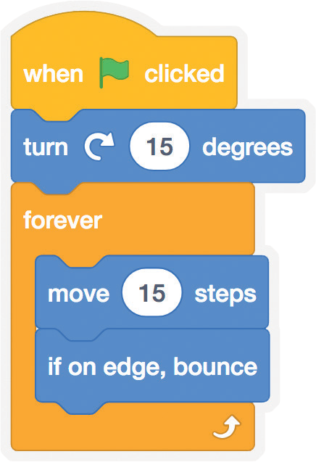


حرکت و برگشت توپ
scratch.mit.edu
آماده شو
یک پس زمینه انتخاب کنید.
Neon Tunnel
یک توپ انتخاب کنید.
این کد را اضافه کنید
Ball
برای حرکت سریعتر توپ عدد بیشتری را وارد کنید.
امتحانش کن
برای اجرای برنامه بر روی پرچم سبز کلیک کنید

Slide 5



حرکت دادن راکت
با حرکت موس جای راکت را مشخص کنید.
پینگ پونگ بازی
2

Slide 6


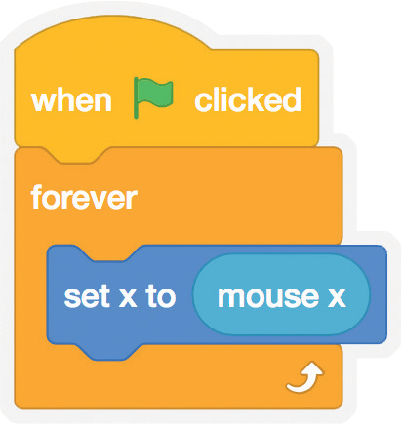



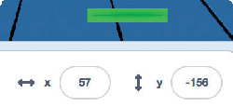
حرکت دادن راکت
scratch.mit.edu
آماده شو
Paddle
اسپرایتی را برای ضربه زدن به توپ انتخاب کنید مثل یک راکت
راکت را به پایین قسمت پایین استیج دِرگ کنید.
این کد را اضافه کنید
بلاک mouse x را در داخل بلاک set x to قرار دهید.
Paddle
امتحانش کن
برای اجرای برنامه بر روی پرچم سبز کلیک کنید
برای حرکت دادن راکت،
موس خود را حرکت دهید.
نکته
می‌توانید ببیند که مختصات x راکت، هنگام حرکت دادن موس بر روی استیج تغییر می‌کند.

Slide 7
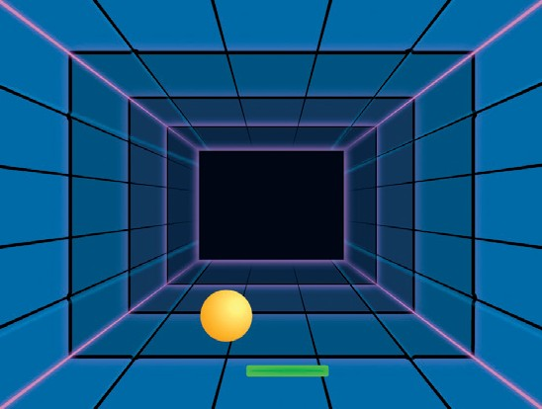

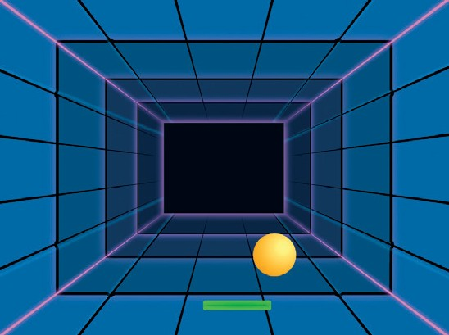
برگشت توپ از راکت
برگشت دادن توپ پس از برخورد با راکت
بازی پینگ پونگ
3

Slide 8
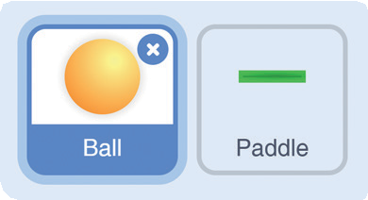
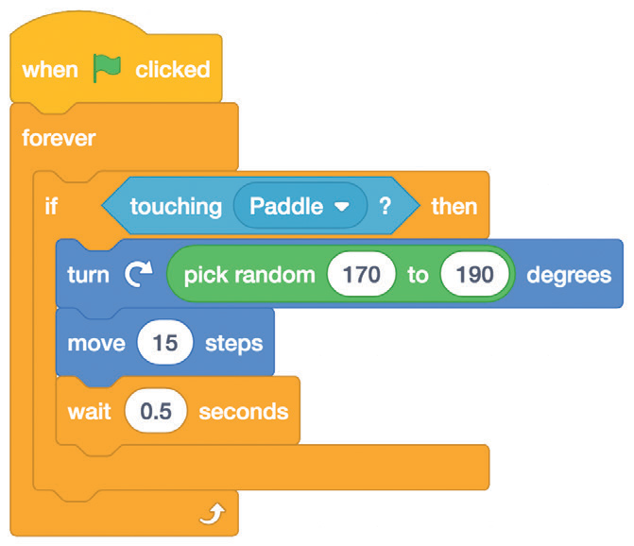
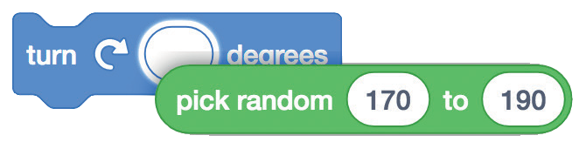

برگشت توپ از راکت
scratch.mit.edu
آماده شو
برای انتخاب اسپرایت توپ، بر روی آن کلیک کنید.
این کد را اضافه کن
این دستورها را به اسپرایت توپ اضافه کنید.
از منو گزینه Paddle
را انتخاب کنید
Ball
Insert the pick random
block and type in 170 to 190
بلاک pick random را اضافه و
مقدار 170 تا 190 را تایپ کنید.
امتحانش کن
برای اجرای برنامه بر روی پرچم سبز کلیک کنید

Slide 9
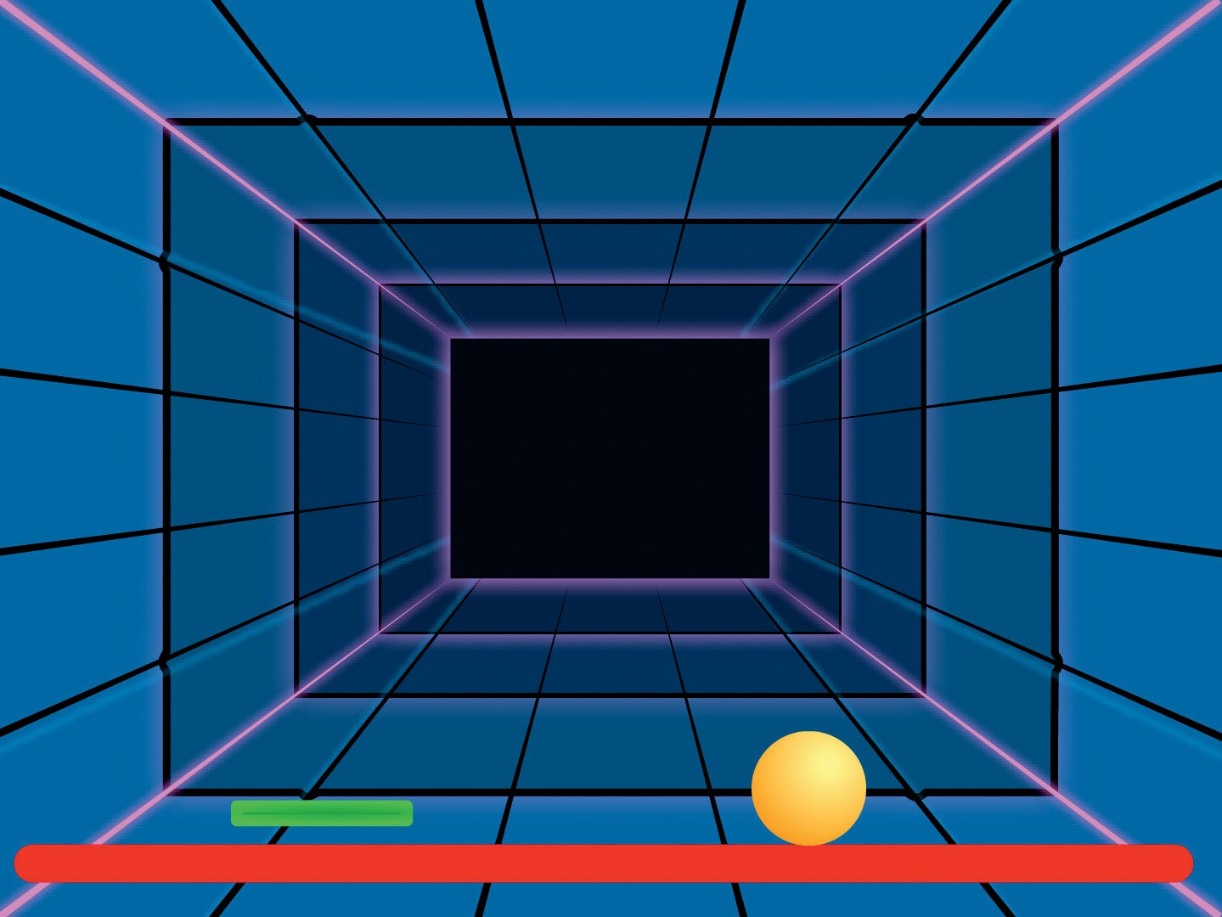
اتمام بازی
اگر توپ به خط قرمز برخورد کرد، بازی را متوقف کنید.
بازی پینگ پونگ
4

Slide 10



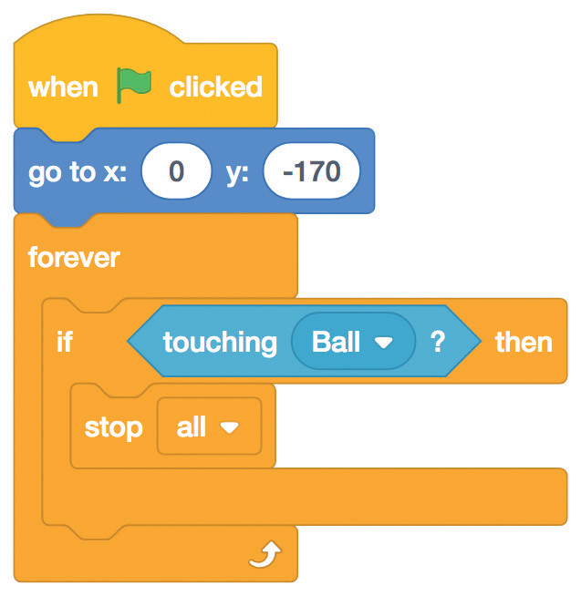

اتمام بازی
scratch.mit.edu
آماده شو
Line
اسپرایتی به نام Line را اضافه کنید.
اسپرایت Line را به پایین صفحه استیج منتقل کنید.
این کد را اضافه کن
Line
محل قرارگرفتن Line را تعیین کنید.
از منو گزینه Ball
را انتخاب کنید.
امتحانش کن
برای اجرای برنامه بر روی پرچم سبز کلیک کنید.

Slide 11
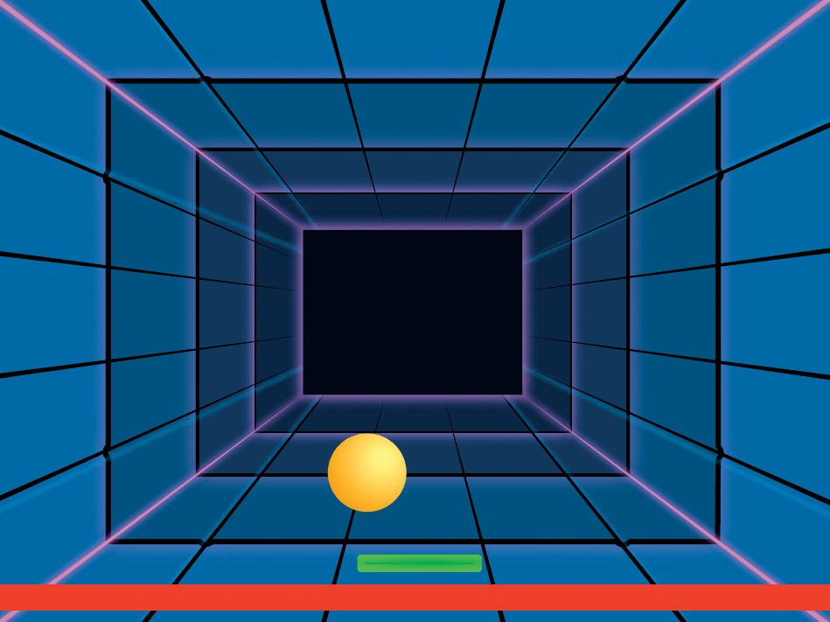

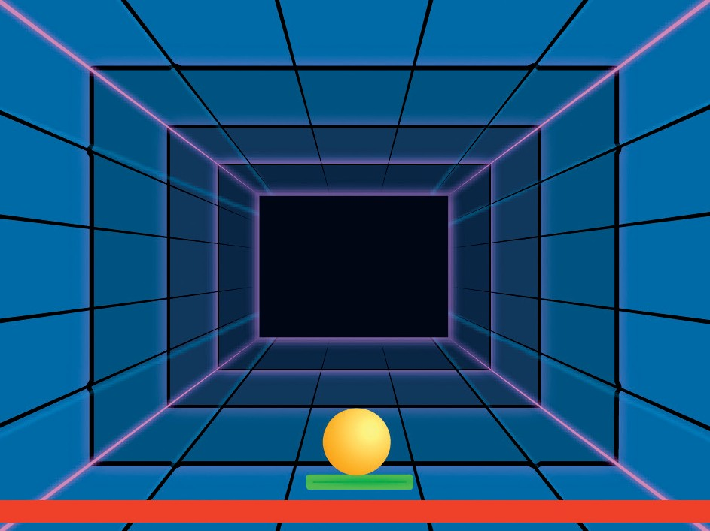

امتیاز دهی
هر بار که توپ به راکت برخورد می‌کند، یک امتیاز
اضافه کنید.
Add a point each time you hit the ball with the paddle.
بازی پینگ پونگ
5

Slide 12
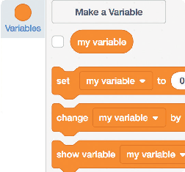
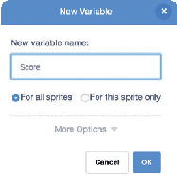
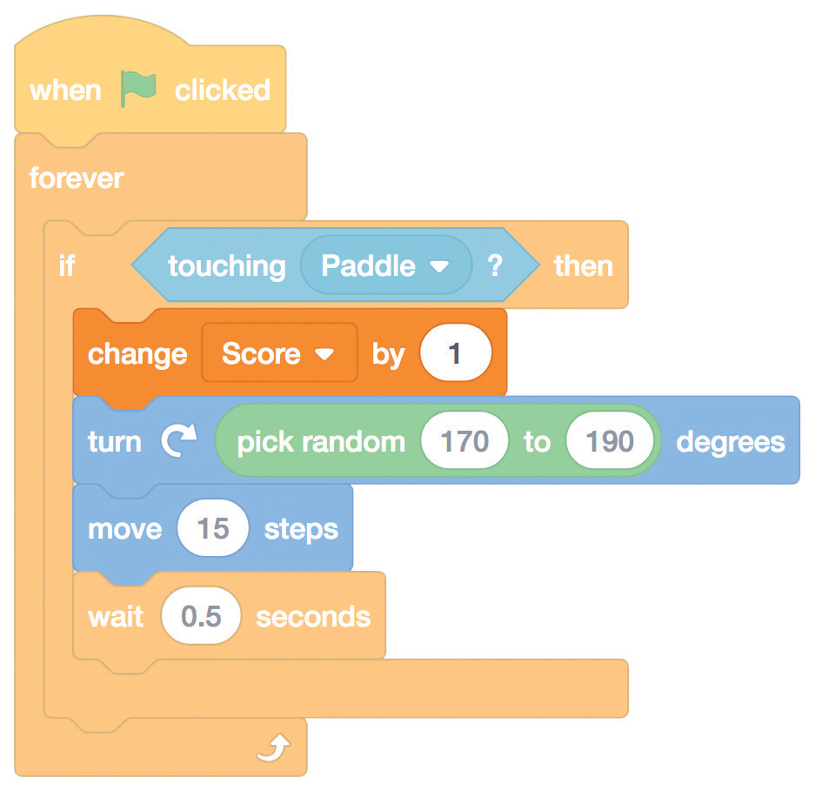
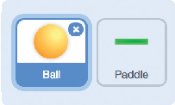
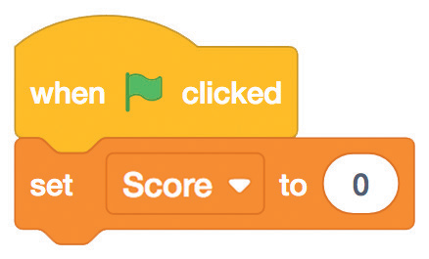
امتیاز دهی
scratch.mit.edu
آماده شو
به گروه Variables بروید.
بر روی دکمه
Make a Variable کلیک کنید.
Score
نام متغیر را Score بگذارید و
Ok را کلیک کنید.
این کد را اضافه کن
اسپرایت Ball را با کلیک کردن انتخاب کنید.
این بلاک را اضافه کنید سپس از منو، گزینه
Score را انتخاب کنید.
برای ریست (بازنشانی) امتیاز از این بلاک استفاده کنید.
از منو، گزینه Score را انتخاب کنید.

Slide 13
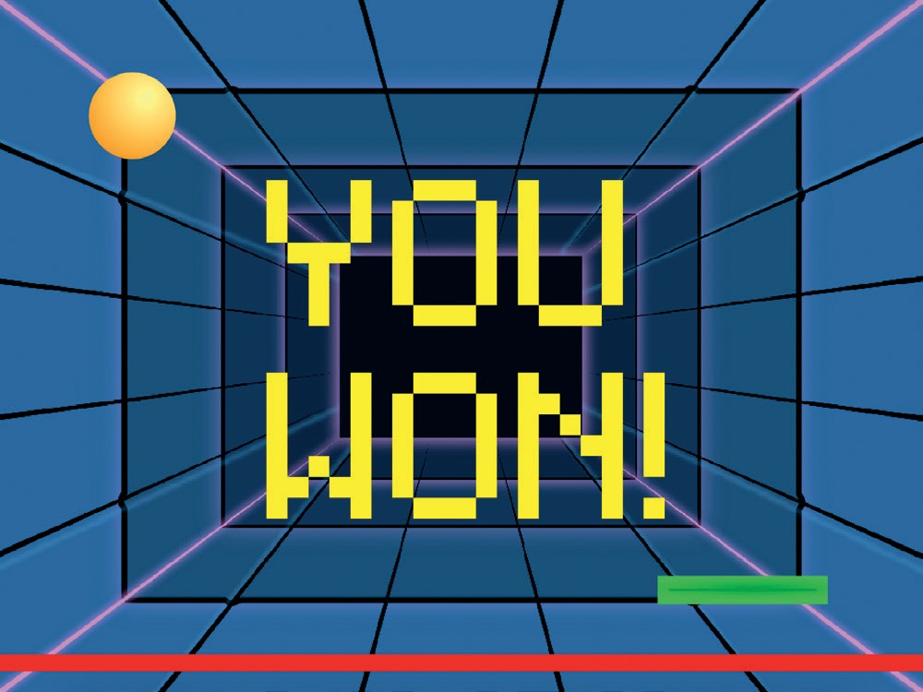
برنده شوید
وقتی که به اندازه کافی امتیاز جمع کردید،
پیغام برنده شدید را نمایش دهید!
بازی پینگ پونگ
6

Slide 14
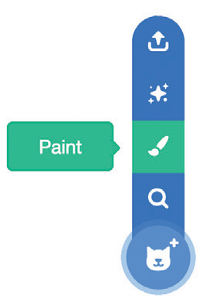


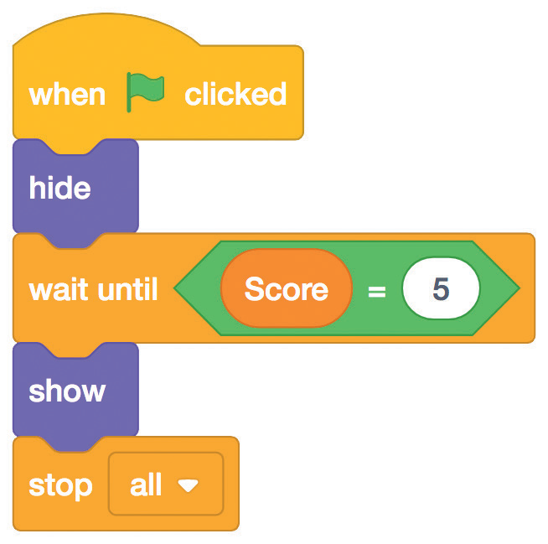

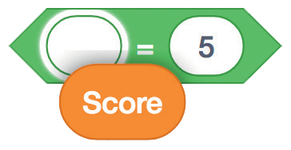
برنده شوید
scratch.mit.edu
آماده شو
از ابزار Text برای نوشتن یک پیغام دلخواه مانند You Won! استفاده کنید.
بر روی آیکون paint برای کشیدن یک اسپرایت جدید کلیک کنید.
می‌توانید فونت، رنگ و اندازه این نوشته را تغییر دهید.
این کد را اضافه کن
بر روی نمای Code کلیک کنید.
مقدار امتیازی که برای برنده شدن نیاز دارید را تایپ کنید.
در بلاک equals که در بخش Operatorsها است، بلاک Score را اضافه کنید.
امتحانش کن
برای اجرای برنامه بر روی پرچم سبز کلیک کنید.
آنقدر بازی کنید تا اینکه امتیاز لازم را برای برنده شدن کسب کنید!

